Slide 1
Wir kaufen klimafreundlich ein! Beschaffung an Schulen
Namen der Referent*innen einfügen
Datum und Anlass einfügen

Slide 2
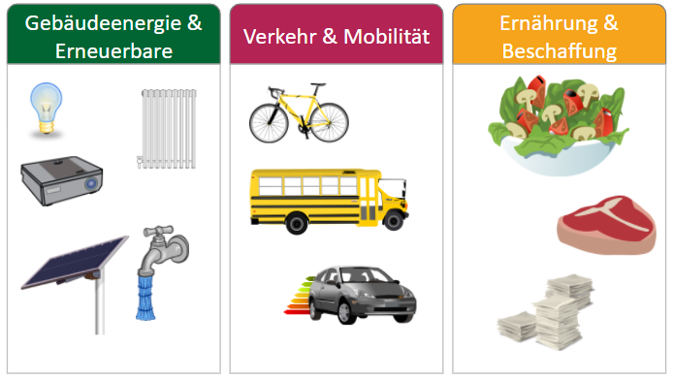
CO₂-Bilanz nach Bereichen an der Schule
Notes:
Bilder kostenlos und lizenzfrei von Pixabay

Slide 3
Wir kaufen klimafreundlich. Beschaffung an Schulen
Was gehört zur Schulbeschaffung?
Fokus Papier
Unsere Schule kauft klimafreundlich ein

Slide 4

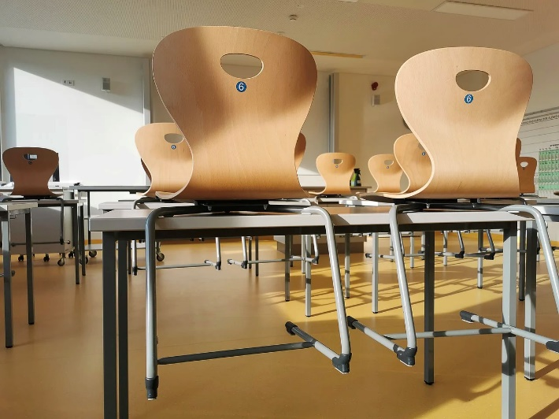

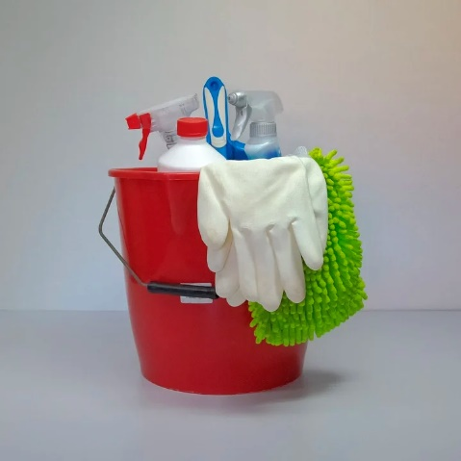

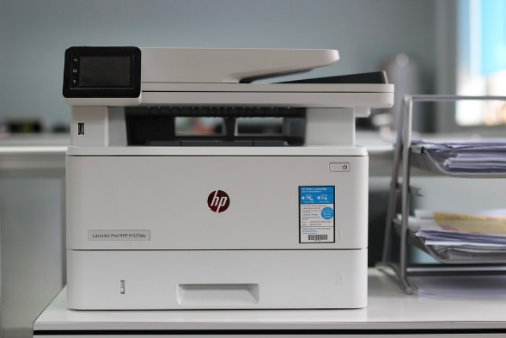
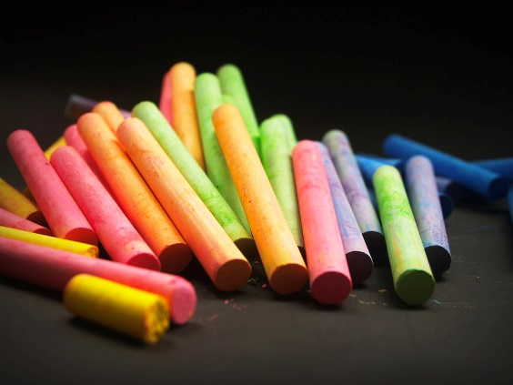
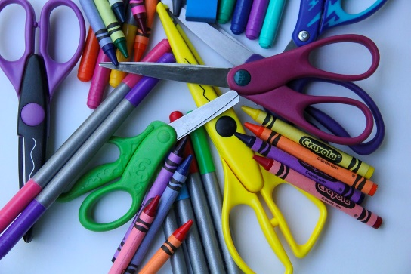
Was gehört zur Schulbeschaffung?
Die Produkte, die für die Schule gekauft werden, sind vielseitig und reichen von Reinigungsprodukten über Drucker bis zu Bodenbelägen
Notes:
Bilder lizenz- und kostenfrei von pixabay.com

Slide 5
Was gehört zur Schulbeschaffung?
Je nachdem, wie ein Produkt hergestellt und genutzt wird und wie es entsorgt und wiederverwertet wird, kann es eine gute oder schlechte Ökobilanz aufweisen
Für eine Schule ist es daher entscheidend, Produkte zu kaufen, die einen geringen ökologischen Fußabdruck haben.
Aber auch in der Nutzung und Entsorgung lassen sich Treibhausgasemissionen einsparen
Notes:
Bilder lizenz- und kostenfrei von pixabay.com

Slide 6
Wir kaufen klimafreundlich. Beschaffung an Schulen
Was gehört zur Schulbeschaffung?
Fokus Papier
Unsere Schule kauft klimafreundlich ein

Slide 7
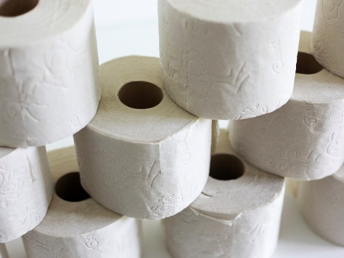
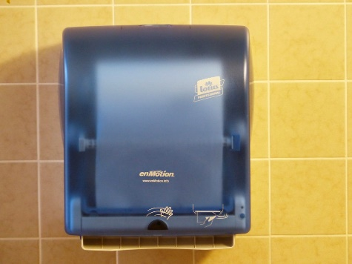


Fokus Papier
In Deutschland wurden von privaten Haushalten im Jahr 2019 pro Kopf 105 Kilogramm Papier verbraucht
Auch an Schulen ist der Papierverbrauch in der Regel sehr hoch: Papier wird z.B. verwendet für
  Bücher, Arbeitspapiere, Zeugnisse, Toilettenpapier, Schreibpapier, Papierhandtücher
Notes:
Quelle: Umweltbundesamt (2018): Analyse der Effizienz und Vorschläge zur Optimierung von Sammelsystemen der haushaltsnahen Erfassung von Leichtverpackungen und stoffgleichen Nichtverpackungen auf der Grundlage vorhandener Daten.

Slide 8
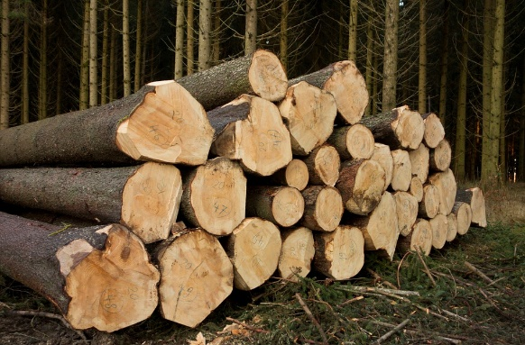
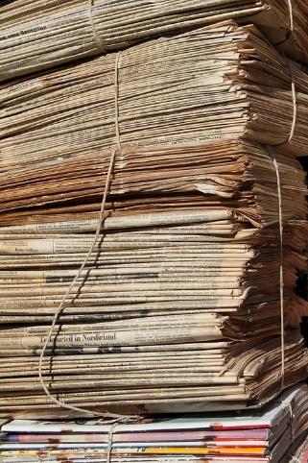
Fokus Papier
Die Papierherstellung belastet die Umwelt besonders stark.
  Wasser wird zum Herauslösen der Fasern und für die Reinigung verwendet
  Es muss sehr viel Energie eingesetzt werden, um Papier herzustellen. Die Papierindustrie gehört zu den so genannten „energieintensiven“ Industrien
  Auch wenn in Deutschland bereits viel Altpapier eingesetzt wird, so wird weiterhin viel Holz benötigt. Weltweit landet jeder fünfte Baum, der gefällt wird, in der Papierherstellung
Dabei wird Papier nicht sehr lange genutzt!
Notes:
Quelle: Umwelt im Unterricht. Link: https://www.umwelt-im-unterricht.de/hintergrund/papierherstellung-papierkonsum-und-die-folgen-fuer-die-umwelt/
Bilder kostenfrei und lizenzfrei von

Slide 9
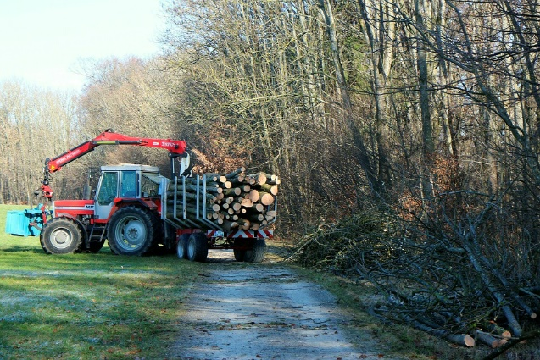
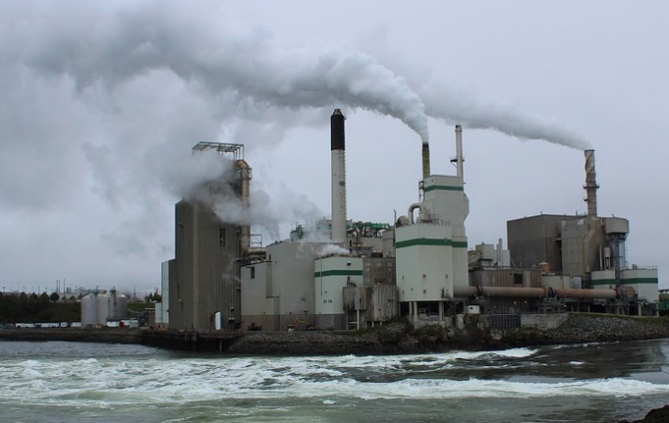
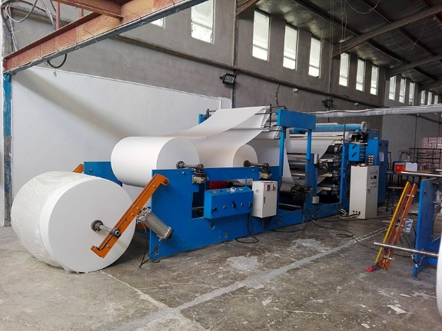
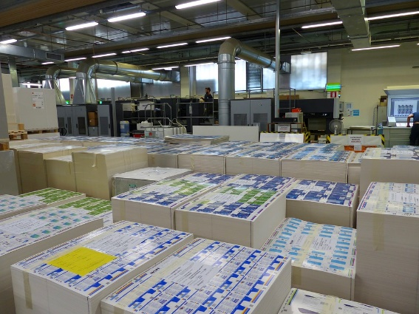

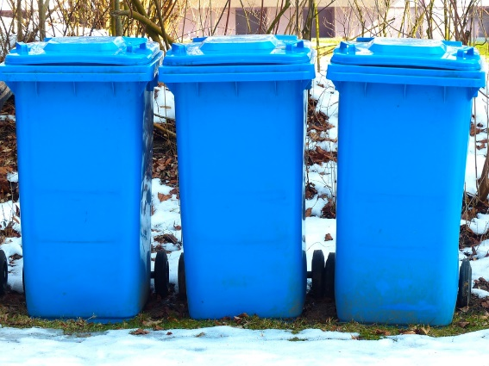
Fokus Papier
Wie wird Papier hergestellt?
Notes:
Bilder
Frei und lizenfrei von pixabay.com und commomns.wikimedia.org

Slide 10
Fokus Papier
Die Klimabilanz spricht für Recyclingpapier!
100 Blatt DIN A4 Papier verbrauchen
 |  | Recycling-papier | Frischfaser-paper
Altpapier/ Holz | kg | 0,6 | 1,5
Wasser | Liter | 10,2 | 26,0
Energie | kWh | 2,1 | 5,4
CO₂ | kg | 0,4 | 0,5
Notes:
Quelle: ifeu (2006): Ökologischer Vergleich von Büropapieren in Abhängigkeit vom Faserrohstoff

Slide 11
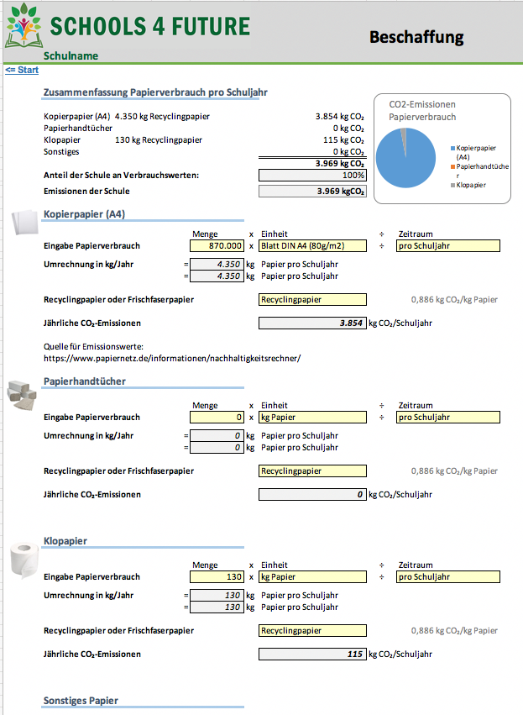
Fokus Papier
Im CO₂-Rechner von Schools4Future schauen wir uns den Papierverbrauch genauer an und berechnen, wie hoch die Treibhausgasemissionen von Kopierpapier, Papierhandtüchern und Toilettenpapier sind

Slide 12
Wir kaufen klimafreundlich. Beschaffung an Schulen
Was gehört zur Schulbeschaffung?
Fokus Papier
Unsere Schule kauft klimafreundlich ein!

Slide 13
Unsere Schule kauft nachhaltig ein!
Wenn eine Schule auf eine ökologische Beschaffung setzt, übernimmt sie Verantwortung! Viele Schulen haben bereits entschieden, (teilweise) die Beschaffung auf klimafreundliche Produkte umzustellen.
Jede Schule kann so einen Beitrag leisten, um Klimaschutz aktiv umzusetzen.
TIPP: Produkte sollten die folgenden Eigenschaften mitbringen
  reparaturfreundlich sein
  langlebig sein
  aus Recycling-Materialien bestehen
  wenig Energie in der Nutzung verbrauchen
  recyclingfähig sein

Slide 14
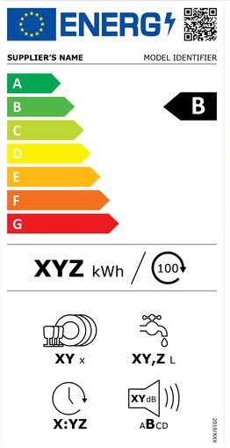
Unsere Schule kauft nachhaltig ein!
Label können bei der Entscheidungsfindung unterstützen! Sie zeigen umweltfreundliche Produkte an

Slide 15
Unsere Schule kauft nachhaltig ein!
Jedes Label hat andere Kriterien, daher muss genau geprüft werden, welches Label welche Produkteigenschaften garantiert
Einen guten Überblick gibt es hier: https://www.resorti.de/blog/umweltsiegel/
Beispiel Blauer Engel (Kopierpapier)
das älteste Gütesiegel Deutschlands
seit 40 Jahren garantiert das Label, dass
  das Papier aus 100% Altpapier besteht
  das Papier schadstoffarm herstellt wurde
  das Papier energie- und wassersparend hergestellt wurde

Slide 16
Fragen?

